Slide 1
巨大惑星の移動に伴う 小天体の力学的進化
共鳴現象から太陽系の歴史を探る
名古屋大学理学部物理学科４年
理論宇宙物理学研究室 磯谷和秀

Slide 2
目次
イントロ
共鳴現象と軌道進化
数値計算
今後の課題
まとめ
イントロ
共鳴現象と軌道進化
数値計算
今後の課題
まとめ

Slide 3
背景

Slide 4
巨大惑星移動の痕跡

Slide 5
目次
イントロ
共鳴現象と軌道進化
数値計算
今後の課題
まとめ

Slide 6
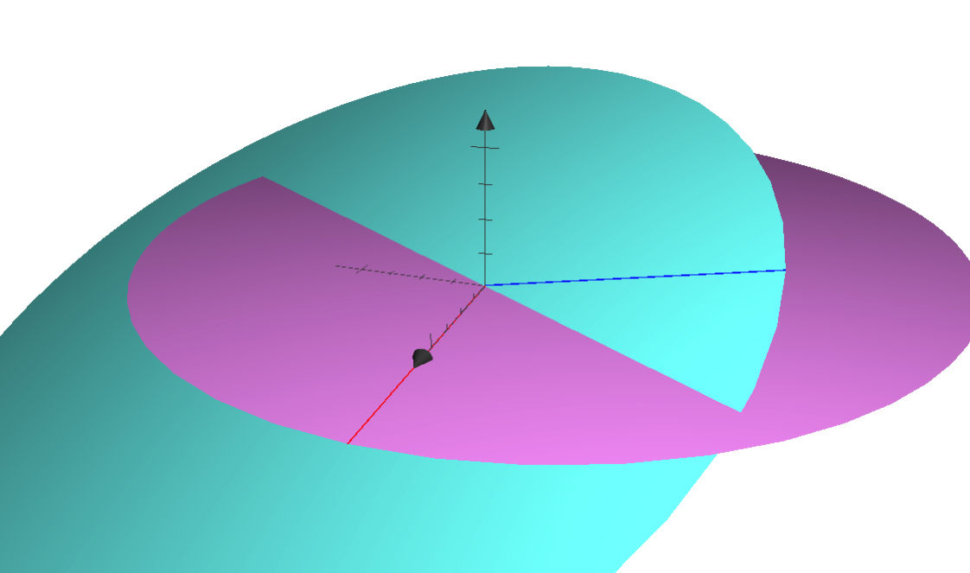
軌道を決定する変数：軌道要素
楕円軌道の場合
楕円の形を決定
軌道長半径
軌道面
近日点
離心率
軌道面の位置を決定
基準面
昇交点経度
近日点引数
基準線
昇交点
軌道傾斜角
位置と速度の６変数
天体の位置を決定
軌道要素６つ
離心近点離角

Slide 7
多体問題の力学の扱い方：摂動
例）中心星
,内側の天体
,外側
の３体問題
Q. ３体以上の多体問題は「積分不可能」では？
A. 解析的には無理．制限をつければ近似解は可能！
中心星からの重力が支配的な場合
天体の運動
２体問題の厳密解
摂動
の相対加速度
摂動関数
２体問題のポテンシャル
（摂動ポテンシャル）

Slide 8
２種類の重要な共鳴
平均運動共鳴（Mean Motion Resonance）
点と点
平均運動
（または軌道周期 ）が整数比
離心率，傾斜角上昇
例）海王星が３周する間に
冥王星は２周している
永年共鳴（Secular Resonance）
輪ゴムと輪ゴム
「近日点」
離心率上昇
惑星と小天体の
移動速度が一致
「昇交点」
傾斜角上昇

Slide 9
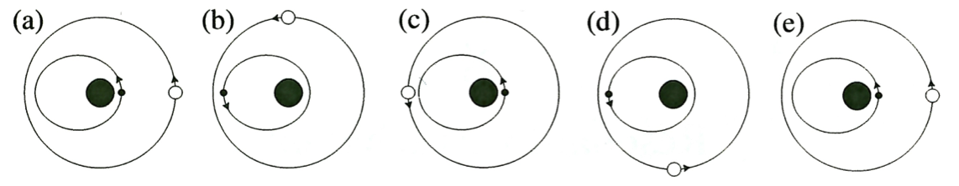
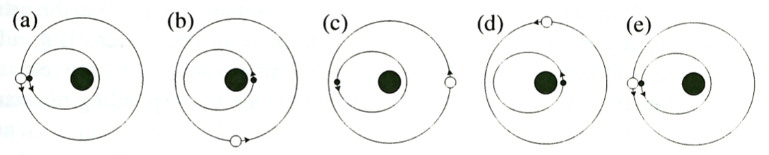
平均運動共鳴の幾何
例）2:1共鳴にある小天体
近日点にきたときに惑星に最接近
遠日点
Murray & Dermott 1999, Solar System Dynamics

Slide 10
永年共鳴の位置
永年摂動論によると４つの巨大惑星の
「近日点」
それぞれの惑星の質量と軌道長半径の比のみで一意に決まる（固有値）
移動速度は
「昇交点」
固有振動数 [秒角/ 年]
軌道長半径 [AU]

Slide 11
目次
イントロ
共鳴現象と軌道進化
数値計算
今後の課題
まとめ

Slide 12
目的に合わせた数値計算
テスト粒子なしの４体問題
目的：「重力相互作用」と「永年共鳴の移動」を確かめる
カイパーベルト領域にテスト粒子○○○個
目的：平均運動共鳴での「小天体の捕獲」を確かめる
小惑星帯（メインベルト）領域にテスト粒子○○○個
目的：平均運動共鳴での「小天体の捕獲」を確かめる
「永年共鳴通過の効果」を確かめる

Slide 13
数値計算の方法
計算コード
「４次のエルミート法」
独立タイムステップ
設定
：現在
となるように加速度を与え移動させる
永年共鳴の移動速度でわかるかも
ほぼ確定
惑星の質量は
かけて線形的に増加させる
太陽の重力は外場として扱う
テスト粒子同士は相互作用しないとする

Slide 14
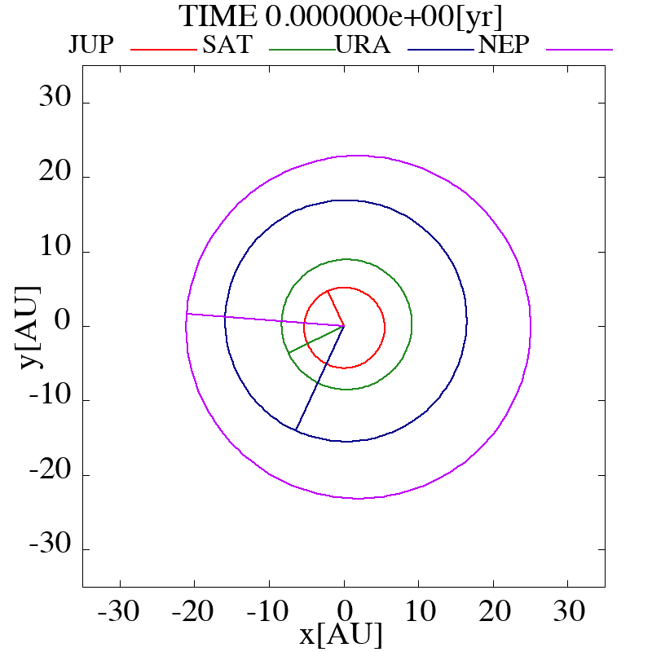
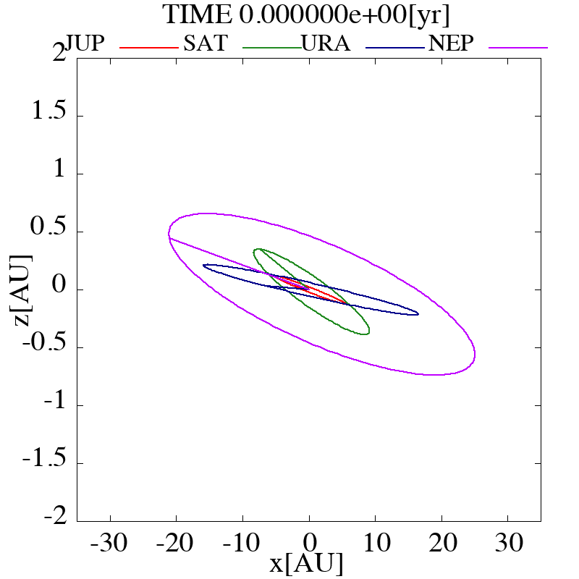
計算結果：重力相互作用
直線は原点（太陽）と近日点を結んでいる

Slide 15
計算結果：永年共鳴の移動
軌道長半径 [AU]
時間 [Myr]

Slide 16
計算結果：小天体の捕獲

Slide 17
計算結果：永年共鳴通過の効果

Slide 18
目次
イントロ
共鳴現象と軌道進化
数値計算
今後の課題
まとめ

Slide 19
今後の課題

Slide 20
まとめ

Slide 21
Appendix

Slide 23
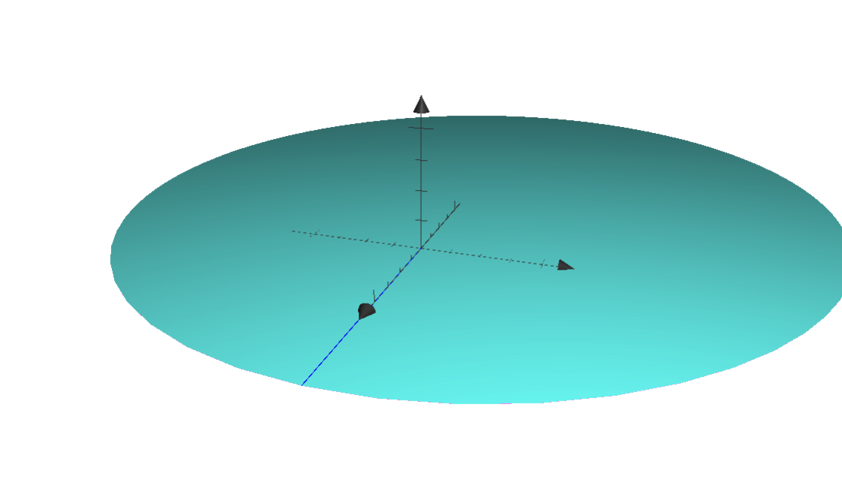
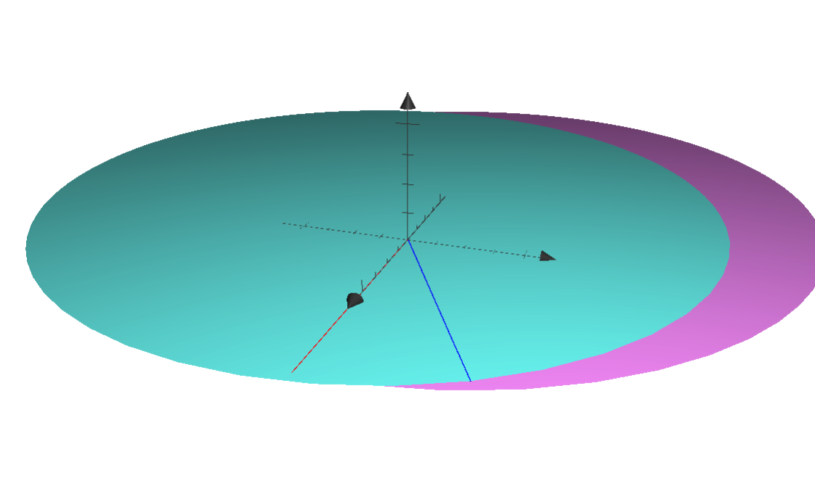
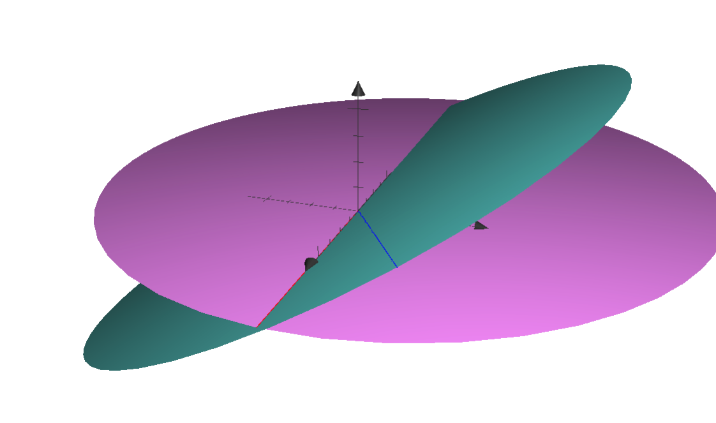

Slide 24
